Slide 1
Харківський національний медичний університет
Кафедра української мови, основ психології та педагогіки
Професійна документація медиків

Slide 2
Основна медична документація стаціонару

Slide 3
Медична картка стаціонарного хворого (Ф. ООЗ-о) – титульний лист історії хвороби заповнює медсестра приймального відділення, діагноз під час госпіталізації – лікар приймального відділення, діагноз лікаря поліклініки – лікар, який направив хворого до стаціонару; остаточний діагноз зобов'язаний встановити лікар-ординатор протягом З днів. Щодня лікар записує дані про стан пацієнта, консультації зі спеціалістами, медсестра підклеює результати досліджень. Під час виписування чи в разі смерті хворого пишеться епікриз.

Slide 4
Статистична картка вибулого зі стаціонару (Ф. 066-о) – заповнює палатний лікар одночасно з епікризом після виписування хворого. Картка стисло відображає основні моменти медичної допомоги хворому, тривалість перебування в стаціонарі, якість діагностування лікаря поліклініки, термін, характер і результати хірургічного втручання, наслідки захворювання та ін.

Slide 5
Журнал реєстрації осіб, які прийняті на стаціонарне лікування (Ф. 001-о) заповнює медсестра приймального відділення лікувально-профілактичного закладу. У ньому зазначають: дату і годину госпіталізації, місце проживання, ким хворий направлений, до якого відділення, № історії хвороби, діагноз під час госпіталізації, де хворий працює.

Slide 6
Документація лікаря
1. Історія хвороби (медична картка стаціонарного хворого) – основний документ терапевтичного відділення. Зберігається протягом 25 років.
Містить дані про хворого, результати динамічного спостереження та лікування, вклеєні результати обстежень, показники основних життєвих функцій, температурний листок.
Історію хвороби не можна давати хворому на руки.
2. Картка хворого, що вибув зі стаціонару (статистичний документ).
3. Листок непрацездатності, що видається хворому після виписування зі стаціонару.

Slide 7
Документація постової медичної сестри
листок лікарських призначень (підписується медсестрою після їх виконання);
температурні листки (проставляються дані вимірювання ранкової та вечірньої температури);
журнал передачі чергувань;
журнал руху хворих у відділенні;
журнал обліку наркотиків;
журнал обліку хворих із високою температурою тіла;
вимоги до харчоблоку лікарні (у двох примірниках);
журнал видачі медикаментів;
журнали зі списками хворих, яким необхідно провести лабораторне або інструментальне дослідження;
журнал для реєстрації хворих, які потребують консультацій лікарів-фахівців.

Slide 8
Документація старшої медичної сестри
журнал руху хворих (щоранку заносять дані про хворих, госпіталізованих протягом попередньої доби, які виписалися зі стаціонару, померли або були переведені до інших відділень);
журнал обліку наркотиків;
журнал обліку спирту;
журнал вимог до аптеки;
журнал адміністративно-господарських обходів;
графіки робити молодшого та середнього медичного персоналу, табелювання їхньої роботи.

Slide 9
Медична документація поліклініки

Slide 10
Медична картка амбулаторного хворого (Ф. 025-о) для запису лікарських спостережень, діагностичних і лікувально-профілактичних заходів.
Статистичний талон для реєстрації остаточних діагнозів (Ф. 025-о) для запису нових і раніше зареєстрованих захворювань, з приводу яких хворий звернувся в поточному році.
Талон на прийом до лікаря (Ф. 025-о) для регулювання приймання хворих лікарем; дає змогу звільнити лікаря від заповнення "Щоденника роботи лікаря", регулює повторне відвідування пацієнтів.
Щоденник роботи лікаря (Ф. 039-о) для обліку всіх амбулаторних відвідувань, що визначає обсяг роботи лікаря. До числа відвідувань включають також відвідування хворих з приводу профілактичних оглядів, медичні огляди, які проводяться в години амбулаторного приймання, незалежно від місця проведення.

Slide 11
Щоденник роботи дільничної (патронажної) медсестри (Ф. 016-о) фіксує щоденну роботу: виконання маніпуляцій лежачим хворим, рознесення талонів на прийом до лікаря, відвідування самотніх людей похилого віку, щеплення, санітарно-освітня робота з населенням.
Відомість відвідувань у поліклініці (амбулаторії), диспансері, консультації вдома (Ф. 039/о-88) розрахована на місяць і складається з граф: скільки прийнято хворих (дорослих, дітей), відвідано хворих удома з приводу захворювань, скільки було профілактичних і патронажних відвідувань.
Контрольна картка диспансерного спостереження (Ф. ОЗО-о) складається окремо на кожну особу під час першого огляду, далі в неї заносять дані повторних оглядів.

Slide 12
Протокол – документ колегіальних органів, у якому фіксують місце, час, мету й результат проведення зборів, конференцій, засідань, нарад та ін.
У протоколі занотовують склад присутніх і відсутніх, зміст доповідей, що заслухані, та винесені ухвали з обговорених питань. Зміст інших протоколів – об'єктивний опис певного факту чи події.
Групи протоколів:
стислі (короткі): містять лише назви обговорених питань та ухвалу або розширену резолюцію щодо цих питань;
повні: стисло записано виступи доповідачів та ін. учасників зібрання, поставлені запитання, конспективні виступи під час обговорення;
стенографічні: дослівно зафіксовано виступи, репліки, запитання, обговорення та весь хід засідання, зборів.

Slide 13
Реквізити протоколу:
Назва виду документа (посередині).
Порядковий номер (після слова "Протокол").
Дата проведення заходу, засідання та ін. (ліворуч).
Місце проведення (праворуч).
Назва заходу, зібрання із зазначенням його характеру.
Назва установи, організації, закладу, де відбувається захід.
Посада, прізвище та ініціали особи, яка веде збори.
Посада, прізвище та ініціали особи, яка укладає протокол.
Склад учасників: посада, звання, прізвище та ініціали керівників установи, службових осіб, почесних гостей та ін. запрошених (якщо є); прізвища та ініціали учасників за абеткою (якщо їх не більше 15 осіб).
Відсутні, причини відсутності (поіменно за абеткою або загальну кількість, якщо відсутніх понад 10 осіб).
Порядок денний (питання формулюють у Н. в., зазначивши посаду, прізвище та ініціали особи доповідача).
Текст протоколу (поділяють на розділи згідно з пунктами порядку денного, кожен розділ містить пункти "СЛУХАЛИ", "ВИСТУПИЛИ", "УХВАЛИЛИ"):
Перелік додатків до протоколу, кількість сторінок і примірників.
Посади керівників зборів (ліворуч), підписи та їх розшифрування (праворуч).

Slide 14
Витяг із протоколу
– коротка (усічена) форма повного протоколу, відображає конкретне питання.
Надається окремим особам чи надсилається установам на їх письмовий запит. У протоколі, з якого зроблено витяг, зазначають, на якій підставі, кому й коли подано чи надіслано документ.
Реквізити:
Назва виду документа.
Номер документа, з якого робиться витяг.
Назва організації, установи, яка проводила засідання, нараду.
Дата проведення зборів, засідання.
Номер питання, що розглядалося, і його сутність (як його сформульовано в протоколі).
Винесена ухвала з питання, що розглядалося.
Посада, підпис, ініціали та прізвище того, хто підписав оригінал.
Посада, підпис, ініціали та прізвище того, хто уклав витяг.
Дата укладання витягу.

Slide 15
ПРОТОКОЛ ОПЕРАЦІЇ
Прізвище, ім'я, по батькові хворого _______________________№ історії хвороби ___________________
Діагноз до операції: __гострий апендицит _____ Діагноз після операції _________________________
Операція: апендектомія ______________________________________
Хірурги __________________ Анестезіолог _________________ Операційна сестра _________________
Знеболювання: м/а Sol. Novocaini 0,5 % — 200,0, внутрішньовенно ___________________
Дата операції _________ Початок _________ Тривалість _________
Операційне поле оброблене за Гроссихом-Вілончиковим. Після проведення знеболювання розрізом Волковича-Дьяконова здійснено розсічення тканин правої здухвинної ділянки завдовжки до___ см. Шарами розітнута черевна порожнина. Після розрізування оче­ревини виділилась мізерна кількість серозного випоту. У рану виведено купол сліпої кишки разом із червопо­дібним відростком, відросток катарально змінений. Брижа відростка поетапно перетиснута на затискачах, прошита, відсічена, перев'язана. Відросток біля основи перев'язано кетгутовою лігатурою, відсічено. Кукса від­ростка оброблена йодом і занурена в купол сліпої киш­ки кисетним і v-подібним швами. Купол сліпої кишки занурений у черевну порожнину. Зроблена ревізія ділян­ки тонкої кишки на відстані до 50 см від баугінієвоі заслінки, патології не виявлено. Контроль на гемостаз — сухо. Рану зашито шарами. Йод. Асептична пов'язка.
Макропрепарат: відросток завдовжки до __см, стовщений, напружений, судини ін'єційовані __________
Лікар ____________________________________
Для знеболювання в післяопераційний період призначено ______________________
Лікар ____________________________________

Slide 16
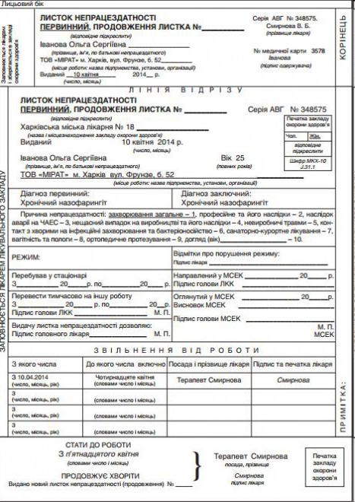
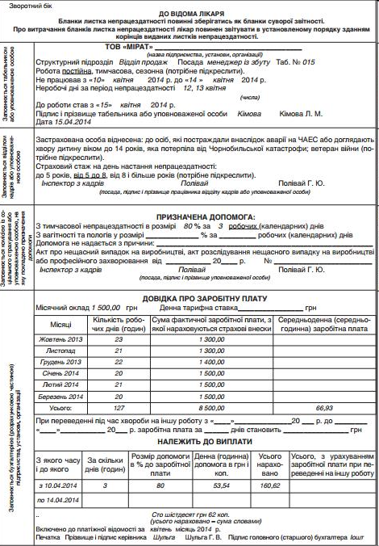
Листок непрацездатності
Лицьовий бік
Зворотній бік

Slide 17
Лабораторна документація

Slide 18
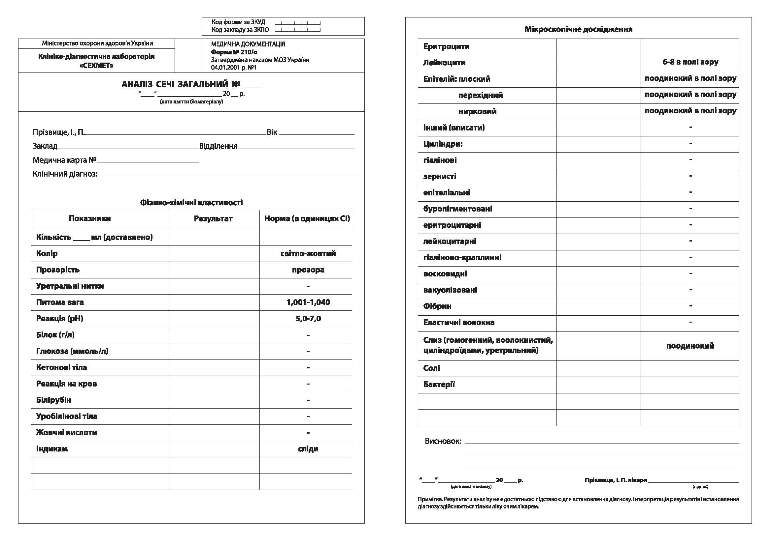

Slide 20
Інша документація

Slide 22
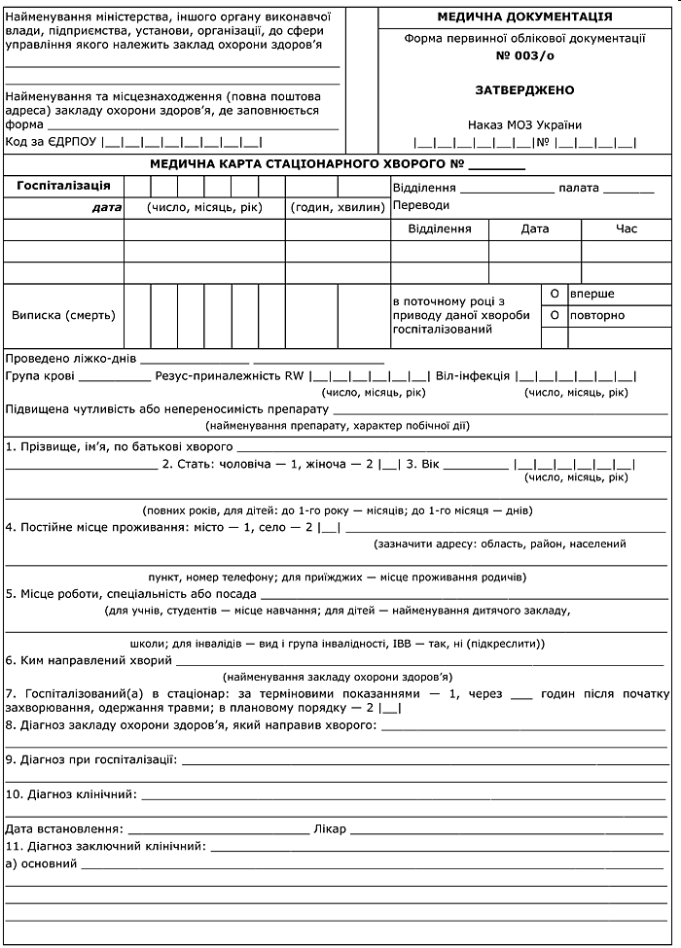
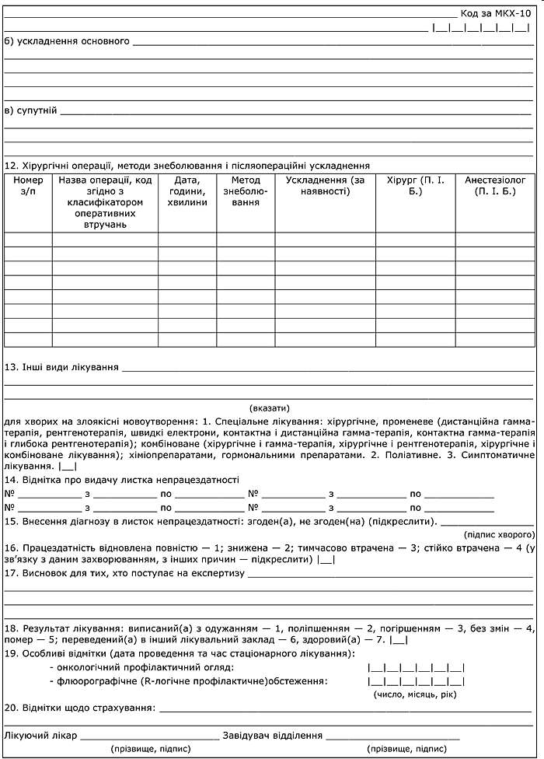

Slide 23
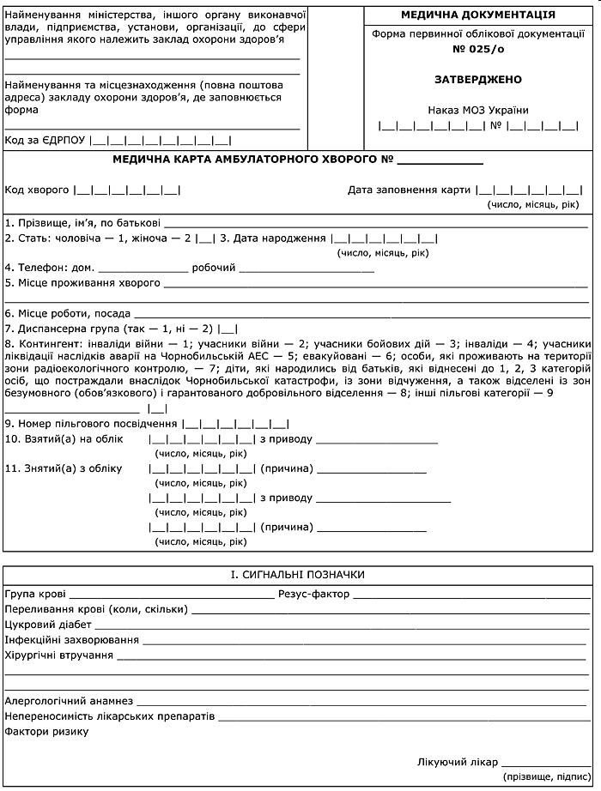

Slide 24
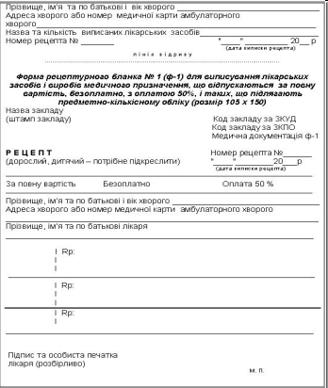
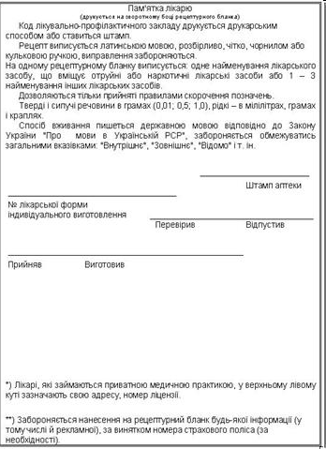

Slide 25
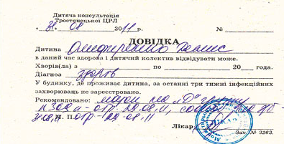

Slide 26
Дякуємо за увагу!

